Slide 1
BUSCA PET
O LOCAL NA WEB PARA BUSCAR DE MANEIRA SEGURA SEU AMIGUINHO QUE FOI ATRÁS DE UMA AVENTURA

Slide 2
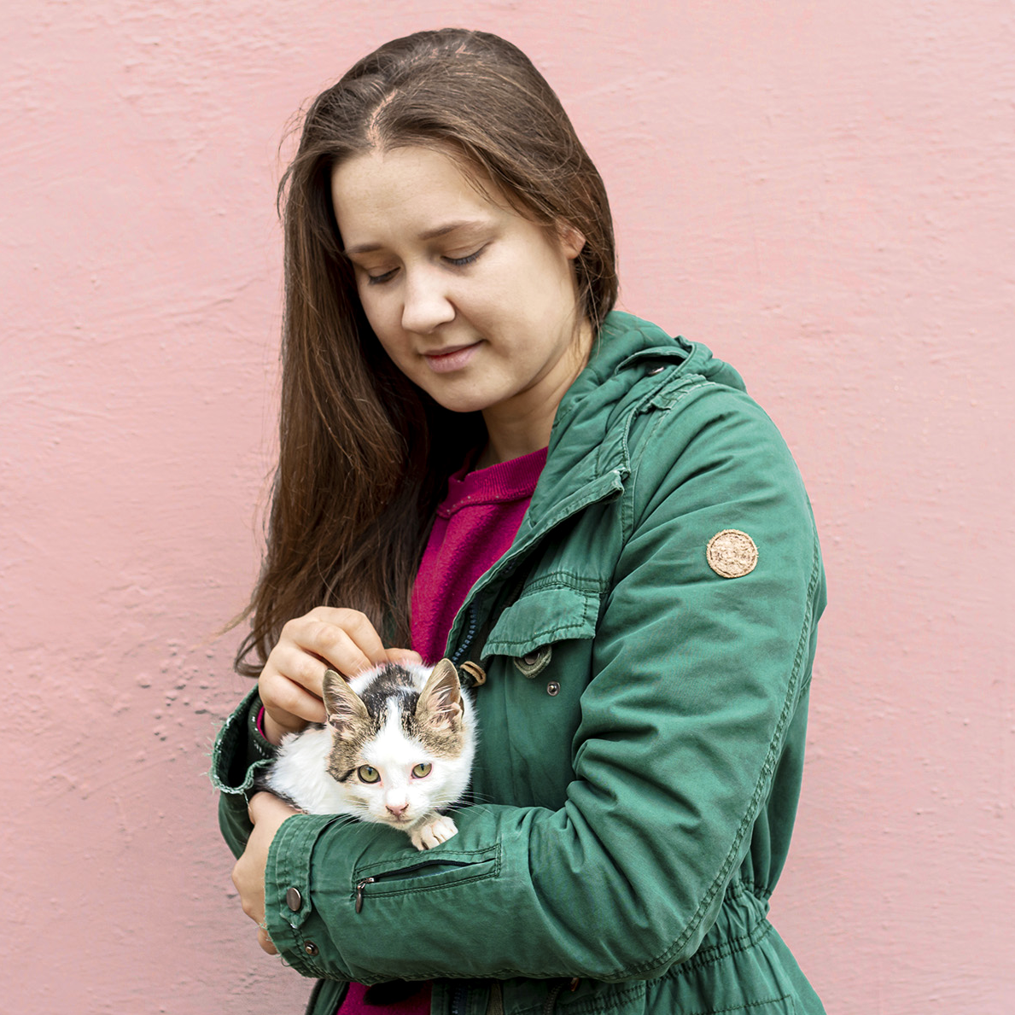
INTRODUÇÃO
Diariamente animais são perdidos por seus donos em nossas ruas, buscando pelo reencontro de seus pets, donos fazem quase tudo, divulgam nas comunidades das redes sociais, fazem cartazes e comunicam as pessoas próximas, numa tentativa árdua de encontrar seu animal amado.
Dados de pesquisa interna no nosso país, apontam que a necessidade de uma ferramenta objetiva para solucionar uma dor diária se faz necessária atualmente. Um portal onde donos e pet friends podem se comunicar trocando informações sobre um amigo perdido, ou um amigo encontrado, e algo de urgência para a sociedade.
Tendo esse problema em evidência, foi assim que o "Busca pet" nasceu, um site onde podemos concentrar essas informações dos animais, tanto os pedidos quanto os encontrados por um usuário, fazendo uma rede de apoio aos bichinhos que alegram nossas vidas.

Slide 3
O que buscamos?
Nosso objetivo é a criação de um site que facilite na busca de animais procurados pelos seus donos, visando também na divulgação daqueles que são encontrados perdidos por outras pessoas.
Como objetivos específicos podemos ressaltar:
Divulgação de pets procurados por seus donos com fotos e vídeos dos animais, juntamente com a região do desaparecimento;
Possibilidade de criação de recompensa para que seu bichinho volte para casa em segurança, aumentando o interesse de outros para que contribuam com a procura;
Fornece ferramentas para a comunicação entre os usuários em chats privados e comentários em suas publicações;
Opção de divulgação em redes sociais das quais os usuários utilizam;

Slide 4
TRANQUILIDADE
TRANQUILIDADE DE SABER QUE EXISTE UMA REDE DE APOIO PRONTA PARA TE AJUDAR

Slide 5
01
02
Divulgar seu amiguinho perdido
Rede de apoio on-line
03
04
Não a custos internos
Comunicação agil
Voce poderá entrar em contato atraves do forum, e anunciar seu animal desaparecido.
Nossa plataforma servirá também como rede de apoio, um local petfriendly.
O objetivo principal é a agilidade nas interações.
Para o cadastro em nosso fórum, você precisa apenas de ter a intenção de somar com a nossa comunidade.

Slide 6
Alegria
Companheirismo
Das coisas neste mundo, por que a alegria de nossos amigões é a melhor?
O Busca Pet é feito para mantermos os laços eternos.

Slide 7
Nossos valores
Ajudar
Proporcionar a segurança
socializar
Nós do busca pet priorizamos a ajuda em nossa plataforma.
Buscamos formar um rede de apoio, não so para proteger mas para compartilhar experiências entre os animais e donos.
Buscamos priorizar a segurança dos animais, podendo lhes fornecer o melhor desse mundo.

Slide 8
CARING PET IN PERCENTAGES
60%
25%
GATOS
CAES
25%
OUTROS
Altos índices de procura. Os felinos adoram dar voltinhas.
Muitos comuns mas pouco frequentes em buscas.
Pássaros, tartarugas entre outros amigos também são perdidos mas com índices menores

Slide 9
MELHORAR O NOSSO MUNDO
Proporcionar isso com nossa plataforma é uma mega realização.

Slide 10
E O QUE VOCÊ ACHOU? VENHA FAZER PARTE TAMBÉM

